Slide 1




TEMA 3 INTRODUCCIÓN A CSS. TIPOGRAFÍA
Colegio Salesiano San Pedro
Formación Profesional
1º CFGS DAM – Curso 2021/22

Slide 2

ÍNDICE
Conceptos básicos de CSS
Aplicación de estilos a la tipografía

Slide 3
En este tema evaluamos:
C.E.8.3 Se han utilizado los selectores básicos de CSS3 para dar formato a un texto.
C.E.2.6 Se han utilizado herramientas en la creación documentos web
C.E.2.7 Se han identificado las ventajas que aporta la utilización de hojas de estilo
C.E.2.8 Se han aplicado hojas de estilo

Slide 4
1 Introducción a CSS
TEMA 3
INTRODUCCIÓN A CSS. TIPOGRAGÍAS
Introducción a CSS
Introducción
Sintaxis básica
Selectores CSS
Añadir una hoja de estilos
Cascada y herencia
Unidades de medida
Notación de colores
Tipografías
A. Introducción
HTML
contenido
SITIO WEB
CSS
presentación
La base de un buen diseño web es mantener completamente separados el contenido de la presentación
Mantenimiento del código
Legibilidad del código
Compatibilidad entre navegadores

Slide 5
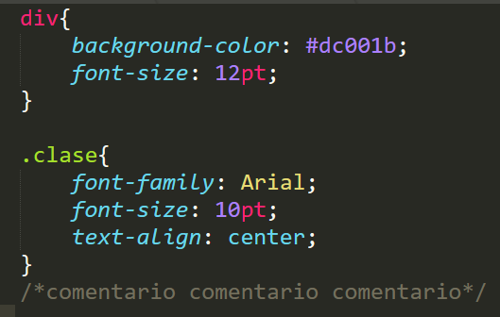
1 Introducción a CSS
TEMA 3
INTRODUCCIÓN A CSS. TIPOGRAGÍAS
Introducción a CSS
Introducción
Sintaxis básica
Selectores CSS
Añadir una hoja de estilos
Cascada y herencia
Unidades de medida
Notación de colores
Tipografías
B. Sintaxis básica de CSS
Una hoja de estilos tiene un conjunto de selectores
Para cada selector se declaran las propiedades de estilos que deben aplicarse
propiedad
valor
Para un selector se pueden declarar varias propiedades de estilo
selector
No olvidar nunca el punto y coma

Slide 6
1 Introducción a CSS
TEMA 3
INTRODUCCIÓN A CSS. TIPOGRAGÍAS
Introducción a CSS
Introducción
Sintaxis básica
Selectores CSS
Añadir una hoja de estilos
Cascada y herencia
Unidades de medida
Notación de colores
Tipografías
C. Selectores básicos de CSS
Un selector selecciona un conjunto de etiquetas HTML para aplicarles un conjunto de propiedades de estilos.
De etiqueta
Selectores básicos
De clase (.)
De identificador (#)
Existen otros selectores más complejos, como los jerárquicos, las pseudoclases y los selectores de atributos. Los veremos en próximos temas

Slide 7
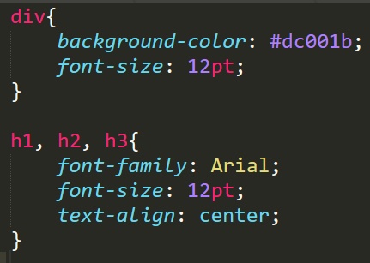
1 Introducción a CSS
TEMA 3
INTRODUCCIÓN A CSS. TIPOGRAGÍAS
Introducción a CSS
Introducción
Sintaxis básica
Selectores CSS
Añadir una hoja de estilos
Cascada y herencia
Unidades de medida
Notación de colores
Tipografías
C. Selectores básicos de CSS
Los SELECTORES DE ETIQUETA seleccionan a todas las etiquetas del tipo indicado
Como selector se indica el nombre de la etiqueta
En el ejemplo, todas las etiquetas div tendrán la misma apariencia
Se pueden indicar varios selectores para una misma declaración de estilos. En el ejemplo, todos los h1, h2 y h3 tendrán la misma apariencia. (¡¡No olvidar las comas!!)

Slide 8
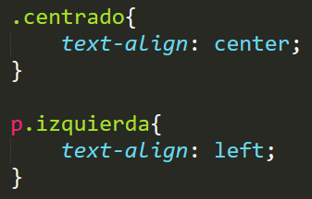
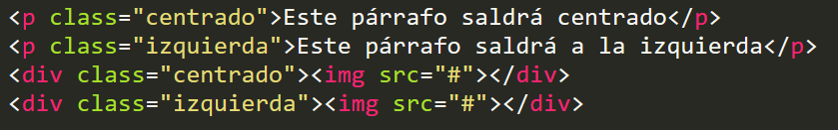
1 Introducción a CSS
TEMA 3
INTRODUCCIÓN A CSS. TIPOGRAGÍAS
Introducción a CSS
Introducción
Sintaxis básica
Selectores CSS
Añadir una hoja de estilos
Cascada y herencia
Unidades de medida
Notación de colores
Tipografías
C. Selectores básicos de CSS
Los SELECTORES DE CLASE seleccionan a todas las etiquetas que tengan definido el atributo class indicado
El nombre de la clase se indica con un punto
Si delante del punto indico el nombre de una etiqueta, sólo se aplicará a las etiquetas de ese tipo que tengan la clase indicada
En el ejemplo, la última imagen saldrá normal

Slide 9
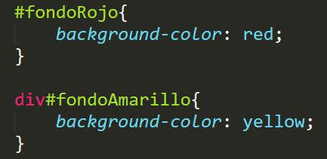
1 Introducción a CSS
TEMA 3
INTRODUCCIÓN A CSS. TIPOGRAGÍAS
Introducción a CSS
Introducción
Sintaxis básica
Selectores CSS
Añadir una hoja de estilos
Cascada y herencia
Unidades de medida
Notación de colores
Tipografías
C. Selectores básicos de CSS
Los SELECTORES DE IDENTIFICADOR seleccionan a la etiqueta que tenga definido el atributo id indicado. Los id deben ser únicos
El nombre del id se indica con una almohadilla
Si delante de la almohadilla indico el nombre de una etiqueta, sólo se aplicará a la etiqueta de ese tipo que tenga el id indicado
El nombre de una clase o un id puede tener letras, números y guiones (medio y bajo). Deben empezar por una letra. Evitar espacios y palabras reservadas javascript.

Slide 10
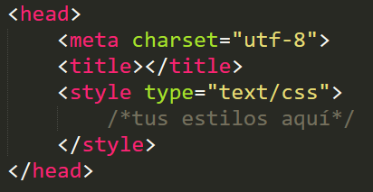
1 Introducción a CSS
TEMA 3
INTRODUCCIÓN A CSS. TIPOGRAGÍAS
Introducción a CSS
Introducción
Sintaxis básica
Selectores CSS
Añadir una hoja de estilos
Cascada y herencia
Unidades de medida
Notación de colores
Tipografías
D. Añadir una hoja de estilos a un documento HTML
Estilos en línea (en una etiqueta)
No se recomienda porque rompe la separación contenido-presentación
Hoja interna (en el head)
Difícil de mantener si el sitio tiene muchas páginas
Cuidado que al abrir la etiqueta style se cambia la sintaxis del lenguaje

Slide 11

1 Introducción a CSS
TEMA 3
INTRODUCCIÓN A CSS. TIPOGRAGÍAS
Introducción a CSS
Introducción
Sintaxis básica
Selectores CSS
Añadir una hoja de estilos
Cascada y herencia
Unidades de medida
Notación de colores
Tipografías
D. Añadir una hoja de estilos a un documento HTML
Hoja externa (*.css)
Recomendado cuando el sitio tiene varias páginas que comparten estilos
Se pueden incluir varias etiquetas link. Se puede usar hoja de estilo interna
Hoja importada (@import)
Permite importar una hoja de estilo externa en un documento .css.
Es poco utilizado

Slide 12
1 Introducción a CSS
TEMA 3
INTRODUCCIÓN A CSS. TIPOGRAGÍAS
Introducción a CSS
Introducción
Sintaxis básica
Selectores CSS
Añadir una hoja de estilos
Cascada y herencia
Unidades de medida
Notación de colores
Tipografías
E. Cascada y herencia
Un elemento puede recibir múltiples declaraciones de estilos desde diferentes hojas
Los estilos se aplican en CASCADA. Es decir, en el orden que se han declarado
Si una misma propiedad es declarada en varias ocasiones, será machacada según el orden de prioridad de la cascada
El orden de prioridad es (de menor a mayor):
El estilo por defecto
Las hojas de estilo externas
Las hojas de estilo internas
Las declaraciones en línea
La regla básica es “cuanto más cerca del elemento, más prioridad tiene el estilo”

Slide 13
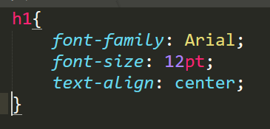
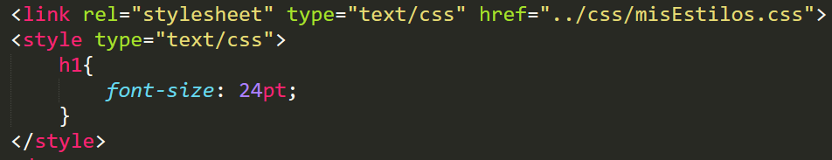
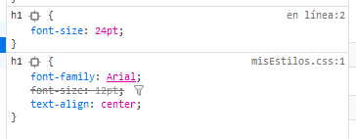
1 Introducción a CSS
TEMA 3
INTRODUCCIÓN A CSS. TIPOGRAGÍAS
Introducción a CSS
Introducción
Sintaxis básica
Selectores CSS
Añadir una hoja de estilos
Cascada y herencia
Unidades de medida
Notación de colores
Tipografías
E. Cascada y herencia
La declaración de la hoja interna machaca el font-size de la externa. El resto de estilos declarados en la hoja externa se respetan.

Slide 14
1 Introducción a CSS
TEMA 3
INTRODUCCIÓN A CSS. TIPOGRAGÍAS
Introducción a CSS
Introducción
Sintaxis básica
Selectores CSS
Añadir una hoja de estilos
Cascada y herencia
Unidades de medida
Notación de colores
Tipografías
E. Cascada y herencia
Una etiqueta puede estar anidada dentro de otra etiqueta (ser su hija, nieta, etc.)
Los elementos HEREDAN los estilos de sus ancestros.
El estilo que se aplica a un elemento será la suma de todos los estilos heredados y los estilos propios.
Si una misma propiedad es declarada en varias elementos, será machacada según el orden de prioridad de la herencia

Slide 15
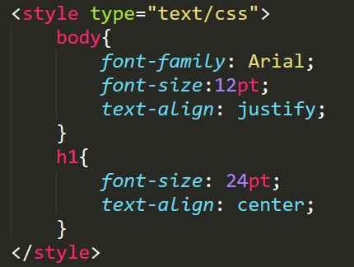
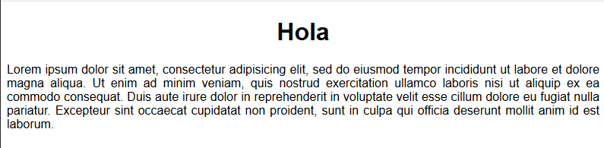
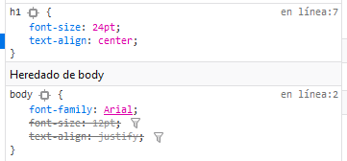
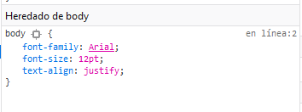
1 Introducción a CSS
TEMA 3
INTRODUCCIÓN A CSS. TIPOGRAGÍAS
Introducción a CSS
Introducción
Sintaxis básica
Selectores CSS
Añadir una hoja de estilos
Cascada y herencia
Unidades de medida
Notación de colores
Tipografías
E. Cascada y herencia
Para el párrafo no se modifica ningún estilo
Para h1, se machacan algunas propiedades heredadas de body

Slide 16
1 Introducción a CSS
TEMA 3
INTRODUCCIÓN A CSS. TIPOGRAGÍAS
Introducción a CSS
Introducción
Sintaxis básica
Selectores CSS
Añadir una hoja de estilos
Cascada y herencia
Unidades de medida
Notación de colores
Tipografías
F. Unidades de medida
En CSS es habitual indicar el tamaño de los elementos (textos, cajas, etc.)
Para indicar un tamaño pueden usarse medidas absolutas y relativas
Una medida absoluta indica el tamaño fijo de un elemento, independientemente del tamaño del dispositivo de visualización.
La unidad absoluta más utilizada es el punto. 72pt = 1in = 2,54cm
Una medida relativa indica el tamaño de un elemento en relación a algún otro elemento de la página o del dispositivo. Los más habituales son el em, el píxel y el porcentaje
1 em = tamaño de letra por defecto en la página.
Se utiliza para tipografías.
1 px = elemento más pequeño de la pantalla.
Su tamaño depende de la resolución
El % se mide con respecto al elemento padre.

Slide 17
1 Introducción a CSS
TEMA 3
INTRODUCCIÓN A CSS. TIPOGRAGÍAS
Introducción a CSS
Introducción
Sintaxis básica
Selectores CSS
Añadir una hoja de estilos
Cascada y herencia
Unidades de medida
Notación de colores
Tipografías
F. Unidades de medida
En CSS es habitual indicar el tamaño de los elementos (textos, cajas, etc.)
Para indicar un tamaño pueden usarse medidas absolutas y relativas
Una medida absoluta indica el tamaño fijo de un elemento, independientemente del tamaño del dispositivo de visualización.
La unidad absoluta más utilizada es el punto. 72pt = 1in = 2,54cm
Una medida relativa indica el tamaño de un elemento en relación a algún otro elemento de la página o del dispositivo. Los más habituales son el em, el píxel y el porcentaje
1 em = tamaño de letra por defecto en la página.
Se utiliza para tipografías.
1 px = elemento más pequeño de la pantalla.
Su tamaño depende de la resolución
El % se mide con respecto al elemento padre.
Suele utilizarse para maquetar

Slide 18
1 Introducción a CSS
TEMA 3
INTRODUCCIÓN A CSS. TIPOGRAGÍAS
Introducción a CSS
Introducción
Sintaxis básica
Selectores CSS
Añadir una hoja de estilos
Cascada y herencia
Unidades de medida
Notación de colores
Tipografías
G. Notación de colores
nombre
Se indica el nombre del color, de entre los colores estándar.
Se indican tres números (0-255) que indican la cantidad de rojo, verde y azul
rgb(r,g,b)
Tres números iguales definen un gris
Igual que rgb, pero se indican los números en hexadecimal
#rrggbb
Si los números se repiten, puede simplificarse: #3f2 = #33ff22
El cuarto valor (a) indica transparencia
rgba(r,g,b,a)
El número a varía entre 0 (transparente) y 1 (opaco)
Existen otras notaciones menos utilizadas (rgb en %, hsl, hsla, cmyk,…)

Slide 19
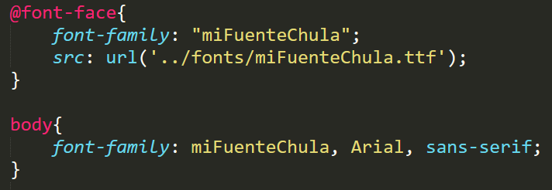
2 Tipografías
TEMA 3
INTRODUCCIÓN A CSS. TIPOGRAGÍAS
Introducción a CSS
Tipografías
Estilos de fuente
Estilos de párrafo
A. Estilos de fuente
Indica el tipo de fuente. Si tiene espacios, usar comillas simples
font-family
Se pueden indicar varias fuentes, por orden de preferencia
Terminar las opciones con una “fuente genérica” (serif, sans-serif, cursive, fantasy, monospace)
Fuentes personalizadas
Antes de usar una fuente, hay que declarar un @font-face
Se indica el nombre que se le asigna a la nueva familia y la ruta donde está la fuente

Slide 20
2 Tipografías
TEMA 3
INTRODUCCIÓN A CSS. TIPOGRAGÍAS
Introducción a CSS
Tipografías
Estilos de fuente
Estilos de párrafo
A. Estilos de fuente
italic usa la versión cursiva de la fuente
font-style
oblique toma la versión normal de la fuente y la inclina
font-variant
small-caps usa mayúsculas versales para las minúsculas
bold usa la negrita (se prefiere a la etiqueta b, pero no a strong)
font-weight
bolder/lighter relativo al elemento padre
un valor numérico entre 100 (claro) y 900 (oscuro). 500 = normal
Tamaño en pt / px / em
font-size
smaller/larger relativo al elemento padre
Valor por “tallas”: xx-small, x-small, small, medium, large, x-large,
xx-large

Slide 21
2 Tipografías
TEMA 3
INTRODUCCIÓN A CSS. TIPOGRAGÍAS
Introducción a CSS
Tipografías
Estilos de fuente
Estilos de párrafo
A. Estilos de fuente
Todas las propiedades de fuente pueden indicarse agrupadas a través de la propiedad font
Valores separados por espacios
No importa el orden en que se declaran
No tienen por qué estar todos los valores
Junto al font-size puede indicarse el interlineado, separándolo con una barra (/)

Slide 22
2 Tipografías
TEMA 3
INTRODUCCIÓN A CSS. TIPOGRAGÍAS
Introducción a CSS
Tipografías
Estilos de fuente
Estilos de párrafo
A. Estilos de fuente
color
Indica el color de la fuente, en cualquiera de las notaciones posibles
underline / overline / line-through / none
text-decoration
Usar none para quitar el subrayado por defecto de los enlaces
No usar subrayado si no es un enlace
text-transform
capitlize / uppercase / lowercase / none
Representa en mayúsculas o minúsculas, independientemente de como esté en el texto original

Slide 23
2 Tipografías
TEMA 3
INTRODUCCIÓN A CSS. TIPOGRAGÍAS
Introducción a CSS
Tipografías
Estilos de fuente
Estilos de párrafo
B. Estilos de párrafo
Tabulación en la primera línea del párrafo.
text-indent
Cualquier ud de longitud. Ojo a valores negativos
Cualquier ud absoluta de longitud. Ojo a valores negativos
letter-spacing
Separación entre caracteres. Ojo a no perder la legibilidad
Cualquier ud absoluta de longitud. Ojo a valores negativos
word-spacing
Separación entre palabras. Ojo a no perder la legibilidad
Número / valor de longitud / % / normal. Ojo a los valores negativos
Line-height
Separación entre líneas. Ojo a no perder la legibilidad
Un número o un % multiplican el interlineado por defecto de la fuente

Slide 24
2 Tipografías
TEMA 3
INTRODUCCIÓN A CSS. TIPOGRAGÍAS
Introducción a CSS
Tipografías
Estilos de fuente
Estilos de párrafo
B. Estilos de párrafo
left / right / center / justify / auto
text-align
Alineación horizontal del texto
baseline / sup / super / valor de longitud / %. Alinean con respecto a la línea del texto
vertical-align
top / middle / bottom. Alinean con respecto al alto del elemento padre. Solo para celdas en tablas o elementos en línea.
direction
ltr / rtl. Dirección del texto
valor de longitud absoluto o relativo.
width/height
Tamaño del párrafo

